Slide 1
http://bazresi.sbmu.ac.ir

Slide 2
ماده 91- اخذ رشوه و سوء استفاده از مقام اداري ممنوع مي باشد. استفاده از هرگونه امتياز، تسهيلات، حق مشاوره، هديه و موارد مشابه در مقابل انجام وظايف اداري و وظايف مرتبط با شغل توسط كارمندان دستگاههاي اجرايي در تمام سطوح از افراد حقيقي و حقوقي به جز دستگاه ذيربط خود تخلف محسوب مي شود.
تبصره1-دستگاههاي اجرايي موظفند علاوه بر نظارت مستقيم مديران از طريق انجام بازرسيهاي مستمر داخلي توسط بازرسان معتمد و متخصص در اجراي اين ماده نظارت مستقيم نمايند. چنانچه تخلف هريك از كارمندان مستند به گزارش حداقل يك بازرس معتمد به تاييد مدير مربوطه برسد بالاترين مقام دستگاه اجرايي يا مقامات و مديران مجاز، مي توانند دستور اعمال كسر يك سوم از حقوق، مزايا و عناوين مشابه و يا انفصال از خدمات دولتي براي مدت يكماه تا يكسال را براي فرد متخلف صادر نمايند.
تبصره2- درصورت تكرار اين تخلف به استناد گزارشهايي كه به تائيد بازرس معتمد و مدير مربوطه برسد پرونده فرد خاطي به هيئتهاي رسيدگي به تخلفات اداري ارجاع و يكي از مجازاتهاي بازخريد، اخراج و انفصال دائم از خدمات دولتي اعمال خواهد شد.
تبصره3- دستگاههاي اجرايي موظف است اسامي افراد حقيقي و حقوقي رشوه دهنده به كارمندان دستگاههاي اجرايي را جهت رسیدگی و صدور حکم قضائی به مراجع قضائی ارجاع نمایند.
تبصره4- سازمان موظف است اسامي افراد حقيقي و حقوقي رشوه دهنده به كارمندان دستگاههاي اجرايي را جهت ممنوعيت عقد قرارداد به كليه دستگاههاي اجرايي اعلام نمايد.

Slide 3
ماده 92- مديران و سرپرستان بلافصل، مسئول نظارت و كنترل و حفظ روابط سالم كارمندان خود در انجام وظايف محوله مي باشند و در مورد عملكرد آنان بايد پاسخگو باشند. در صورتي كه كارمندان مزبور با اقدامات خود موجب ضرر و زيان دولت گردند و يا تخلفاتي نظير رشوه و يا سوء استفاده در حيطه مديريت مسئولان مزبور مشاهده و اثبات گردد، علاوه بر برخورد با كارمندان خاطي با مديران و سرپرستان كارمندان (حسب مورد) نيزكه در كشف تخلف يا جرايم اهمال نموده باشند مطابق قوانين مربوط، با آنان رفتار خواهد شد.

Slide 4
تعاریف:
ماده 1- واژه‌ها و عبارات اختصاری مندرج در این دستورالعمل در معانی زیر به کار می‌روند:
الف- قانون: قانون مدیریت خدمات کشوری
ب- بازرس: بازرس معتمد و متخصص موضوع تبصره یک ماده (91) قانون مدیریت خدمات کشوری
ج- بازرسی: بازرسی داخلی توسط بازرس معتمد و متخصص موضوع تبصره یک ماده (91) قانون مدیریت خدمات کشوری
د- سازمان: سازمان مدیریت و برنامه‌ریزی کشور
هـ- بازرسی مستمر: مجموعه فعالیت‌های بازرسی است که بر اساس برنامه‌های مدون و منظم در خصوص تخلفات موضوع ماده (91) قانون مدیریت خدمات کشوری با تعیین محدوده و زمان مشخص انجام می‌پذیرد.
و- بازرسی موردی: یکی از طرق بازرسی است که خارج از برنامه‌های مدون سالیانه و متعاقب وصول شکایات و گزارش‌های مقرون به صحت (نظیر مراجعان، سازمان‌های مردم‌نهاد، سایر کارمندان دستگاه که به نحوی از موضوع مطلع شده‌اند)، اعلام سازمان، دبیرخانه هیأت عالی نظارت، دستور بالاترین مقام دستگاه اجرایی یا مقامات و مدیران مجاز یا درخوسات سایر مسئولین ذی‌ربط دستگاه در محدوده ماده (91) قانون صورت می‌پذیرد.
ز- کمیته: کمیته سلامت اداری و صیانت از حقوق مردم موضوع بند «4» قسمت «الف» بخشنامه شماره 13472/93/200 مورخ 07/10/1393 معاونت وقت توسعه مدیریت و سرمایه انسانی رئیس جمهور.

Slide 5
شرایط بازرسان و تعداد آن‌ها:
ماده 2- بازرسان منتخب می‌بایست متصف به امانت‌داری و صداقت بوده و از حسن شهرت برخوردار باشند و از میان افاد مطلع، دارای تحصیلات عالی و با سوایق اجرایی مؤثر انتخاب شوند. در اجرای این ماده بازرسان می‌بایست واجد شرایط ذیل باشند:
- دارا بودن معیارهای اخلاق حرفه‌ای بازرسی نظیر: شکیبایی، جدیت، سخت‌کوشی، رازداری، مثبت‌گرایی، انضباط، خوش‌رفتاری و بی‌طرفی
- کارشناس متخصص با مدرک تحصیلی حداقل لیسانس
- حداقل 5 سال تجربه کاری
- آشنایی با مشاغل تخصصی دستگاه و شرح وظایف شاغلین این پست‌ها
- آشنایی با قوانین و مقررات، ضوابط و رویه‌های حاکم بر دستگاه
- امکان مشارکت در بازرسی‌های مستمر بدون ایجاد وقفه در وظایف مرتبط با پست سازمانی
- برخوردار بودن از توانایی بالا در تجزیه و تحلیل مسائل
ماده 3- تعداد بازرسان هر دستگاه اجرایی نباید از هفت دهم درصد کل کارکنان (رسمی، پیمانی و قراردادمعین) تجاوز نماید. تعداد بازرسان حوزه ستادی کم‌تر از 2 نفر نخواهد بود و برای واحدهای خارج از مرکز حداقل یک نفر به عنوان بازس تعیین خواهد شد.

Slide 6
نحوه انتصاب بازرسان:
ماده 4- انتصاب بازرسان (در واحدهای ستادی و استانی) با پیشنهاد ناظر ارشد (موضوع ماده 9 این دستورالعمل)، تأیید کمیته و حکم بالاترین مقام دستگاه اجرایی صورت می‌پذیرد.
ماده 5- احکام بازرسان مطابق فرم ضمیمه این دستورالعمل و برای مدت 3 سال صادر خواهد شد. بازرسان موظفند پس از دریافت احکام خود سوگندنامه پیوست این دستورالعمل را امضا نمایند.
ماده 6- با انتصاب بازرسان موضوع ماده (91) قانون در ستاد دستگاه و واحدهای تایعه استانی انتخاب بازرسان موضوع بند «ج» ماده (2) آیین‌نامه پیش‌گیری و مبارزه با رشوه در دستگاه‌های اجرایی (تصویب نامه شماره 73377/ت 30374 هـ مورخ 22/12/1383 هیأت وزیران) منتفی خواهد بود.

Slide 7
آموزش و اطلاع‌رسانی
ماده 7- دستگاه‌های اجرایی مکلفند دوره‌های آموزشی بازرسان را مطابق با عناوین و سرفصل‌هایی که سازمان در قالب نظام آموزش کارکنان دولت ابلاغ می‌نماید، برنامه‌ریزی و اجرا نمایند.
ماده 8- دستگاه‌های اجرایی موظفند به نحو مقتضی کارمندان و مدیران مربوطه را از مفاد مواد (91) و (92) قانون مدیریت خدمات کشوری و اقدامات اجرایی خود در این باره آگاه و تدابیر لازم را برای دریافت گزارش‌های مردمی در ارتباط با تخلفات موضوع ماده (91) قانون پیش‌بینی نمایند.
تبصره: در اجرای این ماده دستگاه‌های اجرایی می‌بایست روش‌های نظارت مردمی و نحوه دریافت گزارش‌ها و شکوائیه‌های مربوطه مانند صندوق‌های ارتباط مستقیم، پورتال دستگاه و پست صوتی را به شکل مناسب اطلاع‌رسانی نمایند. نتیجه اقدامات و بررسی‌های انجام شده از طرقی نظیر پورال، کتبی، تلفنی و پیامک به اطلاع شاکی خواهد رسید.

Slide 8
هماهنگی و نظارت بر عملکرد بازرسین:
ماده 9- مدیر کل دفتر مدیریت عملکرد (یا عناوین مشابه) به عنوان ناظر ارشد، وظیفه‌ی پیشنهاد بازرسان، سازماندهی، هماهنگی، هدایت و آموزش، نظارت و اخذ گزارش عملکرد بازرسان را در چارچوب دستورالعمل جاری و مصوبات کمیته بر عهده دارد و بازرسان موظفند گزارش ماهیانه عملکرد خود را برای ایشان ارسال نمایند.
ماده 10- دفاتر حراست و سایر مراجع ذیربط دستگاه در حدود وظایف محوله همکاری لازم را با بازرسان معمول خواهند داشت.
ماده 11- در صورتی که هر یک از بازرسان موضوع ماده (91) قانون از موقعیت خود سوءاستفاده نمایند موضوع توسط ناظر ارشد یا سایر مراجع ذی‌صلاح دستگاه به بالاترین مقام دستگاه گزارش می‌شود تا حسب مورد مطابق ماده (12) قانون رسیدگی به تخلفات اداری با وی برخورد یا دستور ارجاع پرونده به هیأت رسیدگی به تخلفات اداری را صادر نماید.

Slide 9
شیوه‌های بازرسی و اولویت‌های آن:
ماده 12- بازرسی‌های موضوع ماده (91) قانون به صورت مستمر یا موردی انجام خواهد پذیرفت. برنامه بازرسی‌های مستمر با تأکید بر اولویت‌های زیر به تصویب کیمته می‌رسد:
الف- گلوگاه‌ها و نقاط آسیب‌پذیر دستگاه که بیش‌تر در معرض وقوع تخلفات موضوع ماده (91) قانون قرار دارند. (نقاط مذکور ظرف مدت سه ماه از ابلاغ این دستورالعمل توسط کمیته تعیین و اعلام خواهد شد.)
ب- مشاغل در معرض آسیب
ج- پست‌های سازمانی که بر اساس آرای صادره و پرونده‌های متشکله در هیأت رسیدگی به تخلفات اداری دستگاه بیش‌ترین موارد مربوط به تخلفات موضوع ماده (91) قانون توسط متصدیان آن‌ها انجام گرفته است.
د- نقاطی که بر اساس نظرسنجی‌های سالیانه یا گزارش‌های مردمی بیش‌ترین موارد وقوع تخلفات موضوع ماده (91) قانون در آنجا گزارش شده است.
هـ- اولویت‌های اعلامی سازمان یا سایر مراجع ذی‌ربط.
ماده 13- بازرسی حسب مورد توسط بازرس یا سازمان انجام می‌شود. ناظر ارشد مواردی را که نیازمند بازرسی گروهی است مشخص و سررست گروه را تعیین می‌نماید.

Slide 10
نحوه تنظیم گزارش:
ماده 14- گزارش‌های بازرسی باید بر اساس ضوابط و قواعد گزارش‌نویسی و مطابق فرم ضممیه این دستورالعمل‌ها تهیه شوند. در گزارش‌های تنظیمی رعایت موارد زیر الزامی است:
الف- اسناد و مدارک مورد استناد باید به ترتیب ارجاع، شماره‌گذاری شده و اصل یا تصویر آن‌ها در نتهای گزارش آورده شود.
ب- پیش از تنظیم گزارش نهایی، توضیحات فرد یا افراد ذی‌ربط به صورت کتبی اخذ و اظهارات و دفاعیات شفاهی آن‌ها صورت جلسه شود. در صورتی که کارمند از ارائه توضیح کتبی یا شفاهی خودداری نماید بازرس موظف است مراتب را گواهی و گزارش را تنظیم نماید.
ج- در گزارش‌هایی که با موضوع اخذ رشوه تنظیم می‌شود حداقل یکی از مصادیق مذکور در ماده (1) آیین‌نامه پیش‌گیری و مبارزه با رشوه در دستگاه‌های اجرایی (موضوع تصویب‌نامه شماره 73377/30374 هـ مورخ 22/12/1383) مورد استناد قرار گیرد.
د- اصول طبقه‌بندی اسناد اداری رعایت شود.

Slide 11
فرایند بازرسی :
ماده 15- بازرسان می‌توانند از طرق زیر نسبت به کسب اطلاعات مورد نیاز اقدام نمایند:
الف- مشاهده
ب- کسب اطلاع از شهود و مطلعین
ج- مطالعه سوابق پرونده‌های موجود و تهیه مدارک آن‌ها
د- بررسی‌ گزارش‌ها و شکوائیه‌های مکتوب ارباب‌رجوع و عندالزوم مصاحبه با آن‌ها
هـ- استعلام نظر مسئولان و کارکنان ذیربط
ماده 16- هر گاه در پایان بازرسی دلایل و مدارکی به دست آید که فردی مرتکب یکی ازتخلفات موضوع ماده(91)قانون شده،بر اساس مراحل زیرعمل خواهد شد:
الف-بازرس گزارش خود را با ذکر دلایل و پیوست مدارک برای مدیر ذیربط ارسال مینماید.
ب- مدیر مربوطه با قید فوریت به موضوع، رسیدگی نموده و ضمن بررسی دلایل مذکور در گزارش و مستندات پیوست، حداکثر ظرف مدت 5 روز کاری از تاریخ دریافت گزارش، نظر خود مبنی بر تأیید یا عدم تأیید گزارش بازرسی را اعلام می‌نماید.
د- در صورتی که نظر مدیر دایر بر تأیید تخلف باشد، بازرس مراتب را به همراه پیشنهادات مربوطه جهت اتخاذ تصمیم و اعمال مستقمی مجازات‌های مصرح در قسمت اخیر تبصره یک ماده (91) قانون به بالاترین مقام دستگاه یا ماقمات و مدیران مجاز گزارش می‌نماید.

Slide 12
هـ- در صورتی که نظر مدیر مربوطه گزارش بازرسی را تأیید نکند، دلایل خود را به صورت مستدل به بازرس اعلام و مستندات مورد نظر را پیوست می‌نماید. در این حالت به شوره زیر عمل می‌شود:
1- اگر استدلال، دلایل و مستندات مدیر مربوطه به گونه‌یا باشد که بازرس را در خصوص عدم وقوع تخلف قانع نماید، ادامه رسیدگی متوقف، سوابق مربوطه بایگانی و مراتب به اطلاع ناظر ارشد خواهد رسید.
2-باتوجه به نظر مدیرمربوطه،بازرس مبادرت به تکمیل گزارش و پیوست مستندات جدید مینماید:
- گزارش تکمیلی مجدداً برای مدیر مربوطه ارسال می‌شود.
- مدیر ذی‌ربط با رعایت موعد مزبور، نظر مجدد خود را اعلام می‌نماید.
- در صورتی که گزارش اصلاحی مورد تأیید مدیر ذی‎‌ربط قرار گیرد، به شیوه فوق‌الذکر اقدام خواهد شد.
- اگر مدیر ذیربط بر نظر مخالف خود اصرار داشته باشد ولی تخلف از نظر بازرس محرز باشد، مراتب با گزارش بازرس به بالاترین مقام دستگاه یا مقامات و مدیران مجاز گزارش می‌شود تا مطابق ماده (12) قانون رسیدگی به تخلفات اداری نسبت به برخورد با وی اقدام شود یا دستور ارجاع موضوع به هیأت رسیدگی به تخلفات اداری ذی‌ربط و یا خاتمه رسیدگی و بایگانی موضوع را صادر نماید. در صورتی که تخلف کارمند در هیأت تخلفات اداری احراز گردد با مدیر مربوطه مطابق ماده (92) قانون رفتار خواهد شد.

Slide 13
تبصره 1: در اجرای تبصره یک ماده (91) قانون و به منظور سرعت بخشی به فراند تصمیم‌گیری و قاطعیت برخورد با متخلفین، بالاترین مقام دستگاه اجرایی می‌تواند اختیار اعمال مجازات‌هیا موضوع این ماده را به مقامات و مدیران مجاز (نظیر استانداران، معاونین وزرا، معاونین استانداران، معاونین دستگاه‌های اجرایی، مدیران کل ملی و استانی) کتباً تفویض نماید.
تبصره 2: در خصوص دستگاه‌هایی که بر اساس تبصره 1 ماده 16 این دستورالعمل به ماقات و مدیران آن‌ها تفویض اختیار صورت گرفته است، افراد مربوطه می‌توانند با طی فرایند نأیید تخلف توسط بازرس و تأیید مدیر بلافصل کارمند، رأساً نسبت به صدور حکم و اعمال مجازات‌های مربوطه اقدام نمایند.

Slide 14
ماده 17- در صورتی که بالاترین مقام دستگاه یا مقامات و مدیران مجاز گزارش‌هایی را که در اجرای ماده (91) قانون دستورالعمل جاری به وی ارائه می‌شود ناقص تشخیص دهد، دستور تکمیل گزارش و رفع نواقص مورد نظر را صادر می‌نماید. در این حالت بازرس موظف است حداکثر ظرف مدت 10 روز کاری گزارش را تکمیل و نواقص مربوطه را مرتفع نماید.
ماده 18- پس از اعمال مجازات در اجرای تبصره 1 ماده (91) قانون، در صورت ارتکاب مجدد همان تخلف و تأیید مراتب توسط مدیر مربوطه، گزارش بازرسی توسط بازرس به همراه سوابق مربوطه به هیأت رسیدگی به تخلفات اداری ذی‌ربط ارجاع می‌‎نماید. هیأت در صورت احراز تخلف، مطابق تبصره دو ماده (91) قانون، یکی از مجازات‌های بازخریدی، اخراج و انفصال دائم از خدمات دولتی را اعمال خواهد نمود.
ماده 19- در مواردی که بر اساس گزارش بازرسان موضوع ماده (91) قانون یا حسب بررسی‌هیا سایر مراجع ذی‌ربط دستگاه، مدیر یا سرپرست بلافصل نیز به علت عدم اعمال نظارت، کنترل مؤثر و حفظ روابط سالم کارمند مقصر تشخیص داده شود، در اجرای ماده (92) قانون، پرونده مدیر ذی‌ربط نیز به هیأت رسیدگی به تخلفات اداری ارجاع خواهد شد.

Slide 15
اقدامات حمایتی از بازرسین:
ماده 20- بازرسین و سایر مراجع ذی‌ربط باید از افشای اطلاعات مربوط به هویت، محل سکونت و کار مراجعان و کارمندان گزارش‌دهنده تخلفات موضوع ماده (91) قانون خودداری نمایند مگر با رضایت آن‌ها. در صوت ارجاع پرونده به مراجع قضایی، افشای هویت مخبرین و سهود تابع قوانین و مقرات مربوطه خواهد بود.
ماده 21- دستگاه‌های اجرایی موظفند در خصوص دعواهایی که در مقام انجام وظایف قانونی علیه بازرسان مطرح می‌شود مظابق ماده (88) قانون، خدمات حقوقی ارائه نمایند.

Slide 16
ارزیابی عملکرد بازرسان:
ماده 22- ناظر ارشد موظف است حداکثر تا پایان خردادماه، گزارش ارزیبای عملکرد سال گذشته بازرسان را مطابق فرم ضمیمه شماره 6 این دستورالعمل تهیه و پس از تأیید کمیته به بالاترین مقام دستگاه ارائه نماید.
تبصره 1: بالاترین مقام دستگاه در خصوص برکناری بازرسانی که امتیاز ارزیابی آن‌ها مطابق فرم مذکور کم‌تر از 60% باشد اقدام و در مورد بازرسانی که نمره ارزیابی عملکرد آن‌ها بالاتر از 85% باشد مطابق ضوابط قانونی مشوق‌های لازم را اعمال خواهد کرد.
تبصره 2: علاوه بر مشوق‌های مربوط بر عملکرد سالیانه، در مواردی که تلاش‌های بازرس منجر به کشف پرونده مهم یاز تخلفات موضوع ماده (91) قانون گردد، ناظر ارشد می‌‎تواند به بالاترین مقام دستگاه پیشنهاد نماید در چارچوب ضوابط و مقررات موجود نسبت به اعطای مشوق‌های معنوی و مادی ویژه به بازرس ذی‌ربط اقدام نماید.

Slide 17
سایر موارد:
ماده 23- در مواردی که بازرسان در جریان بازرسی‌های خود متوجه سوء جریاناتی شوند که ناشی از فقدان ضوابط و مقررات مناسب باشد یا با رویه‌هایی مخالف مقررات و ضوابط مواجه شوند.، موضوع را با ذکر دلایل و مستدات مروبطه همراه با پیشنهادهای اصلاحی مورد نظر به ناظر ارشد گزارش می‌نمایند. در صورتی که ناظر ارشد نظر بازرس را قرین به صحت تشخیص دهد، مراتب را به مراجع ذی‌صلاح ارجاع منعکس می‌نماید تا اصلاحات لازم را به عمل آورند.
ماده 24- دستگاه‌های اجرایی مکلفند اسامی بازرسان و ناظر ارشد را از طریق سامانه الکترونیک سازمان اعلام و هر گونه تغییر احتمالی را در این سامانه ثبت نموده و گزارش کلی اجرای مواد (91 و 92) قانون و دستورالعمل جاری را هر شش ماه یک بار بر اساس سازوکار و اقلام اطلاعای اعلامی به سازمان ارسلا نمایند (گزارش شش ماهه اول سال حداکثر تا پایان مهر ماه و گزارش شش ماهه دوم حداکثر تا پایان فروردین سال بعد). هم چنین برای تشکیل و تکمیل بانک‌های اطلاعاتی مورد نیاز ضرورت دارد گزارش اقدامات خود را مطابق فرم‌هایی که در سامانه الکترونیک و سایت سازمان درج خواهد شد، در دوره زمانی فوق به سازمان ارسال نمایند:

Slide 18
الف- اسامی و ممشخصات کارمندانی که مرتکب یکی از تخلفات موضوع ماده (91) قانون شده و یکی از مجازات‌های مذکور در تبصره یک در خصوص آن‌ها اعمال شده است.
ب- اسامی و مشخصات کارمدانی که با تکرار تخلف پرونده‌های آن‌ها در اجرای تبصره «2» ماده (91) قانون به هیأت‌های رسیدگی به تخلفات اداری اراع و با اثبات تخلف به بکی از مجازات‌های مذکور در این تبصره مجحکوم شده یا برائت حاصل نموده‌اند (پس از قطعیت رأی).
ج- مشخصات اشخاص حقیقی و حقوقی که به علت پرداخت رشوه به کارمندان دستگاه در مراجع قضایی تحت تعقیب قرار گرفته‌اند.
د- مشخصات اشخاص مذکور در بند فوق پس از قطعیت صدور حکم در مرجع قضایی (در اجرای تبصره «4» ماده (91) قانون و بای اعلام به سایر دستگاه‌های اجرایی به منظور خودداری از عقد هر گونه قرارداد با آن‌ها).

Slide 19
ماده 25- در موارد زیر بازرس از رسیدگی خودداری و مراتب را جهت اتخاذ تصمیم و انتخاب بازرس جدید به ناظر ارشد گزارش می‌نماید:
الف-بازرس یا اقربای نسبی و سببی وی در موضوع نظارت و بازرسی دارای منفعت شخصی باشند.
ب- فردی که عملکرد وی مورد بازرسی است با بازرس دارای قرابت نسبی و سببی باشد.
ج- فردی که عملکرد وی مورد بازرسی است با بازرس یا اقربای مذکور دارای سابقه اختلاف اداری، دعوی حقوقی یا کیفری باشد.
ماده 26- بالاترین مقام دستگاه اجرایی مسئولیت اجرایی مسئولیت اجرای صحیح این دستورالعمل بر عهده دارند.
ماده 27- سازمان موظف است بر اساس گزارش دریافتی از دستگاه‌ها موضوع ماده 24، گزارش عملکرد اجرای مواد (91) و (92) قانون و دستورالعمل جاری را در مقاطع شش ماه را (حداکثر تا پایان شهریور ماه سال بعد) برای تقدمی به شورای عالی اداری و سایر مراجع ذی‌ربط تهیه و ارائه نماید.
ماده 28- این دستورالعمل جایگزین بخشنامه‌ی شماره (16) معاونت وقت توسعه مدیریت و سرمایه انسانی رئیس جمهوری به شماره 5272/200 مورخ 17/04/1393 می‌شود.

Slide 20


Slide 21
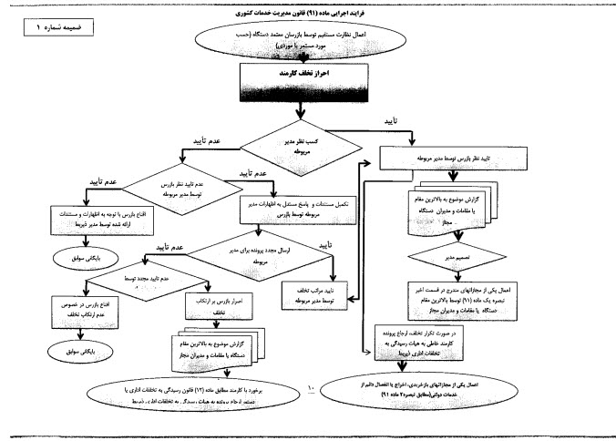

Slide 22
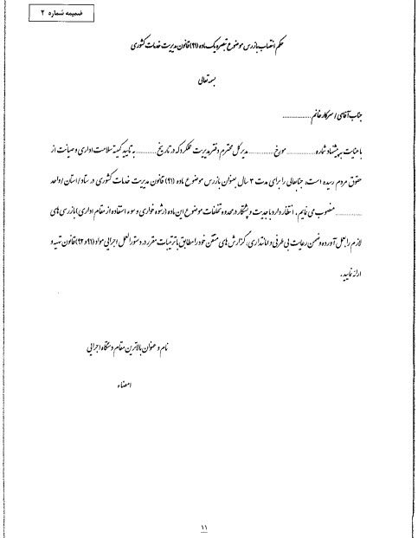

Slide 23
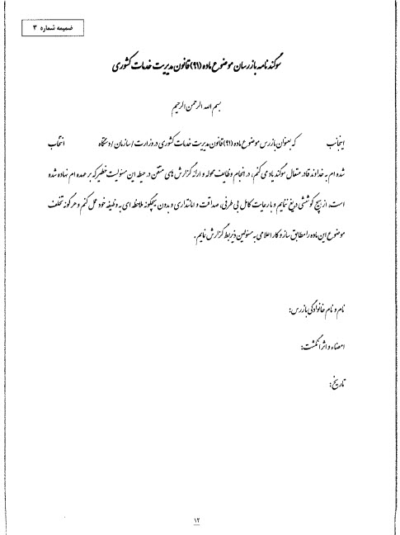

Slide 24
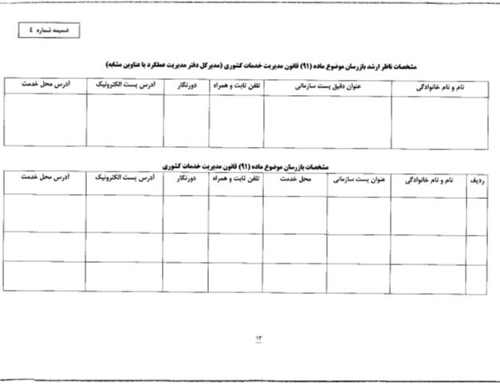

Slide 25
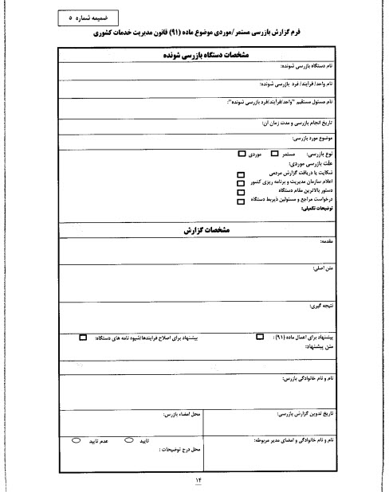

Slide 26
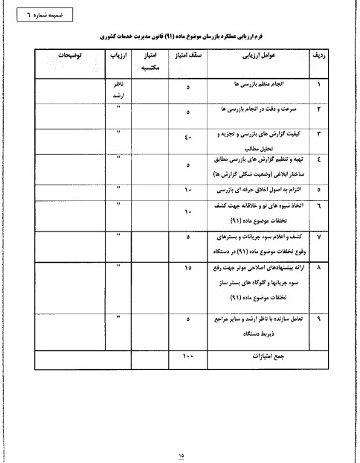

Slide 27
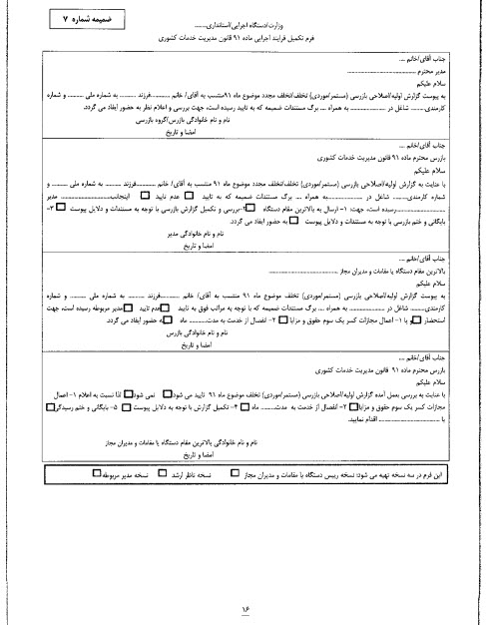

Slide 28


